Slide 1

DolphinScheduler与容器
化的融合
刘小春
趣加游戏 & Committer

Slide 2

自我介绍
刘小春
现就职于趣加游戏 资深研发工程师
华为 CDN&NAS
百度 百度地图&百度外卖
liuxiaochun.cn khadgar.mage@gmail.com

Slide 3
目录
我与DolphinScheduler的故事
架构一览
部署的简化
CI/CD

Slide 4
我与DolphinScheduler的故事

Slide 5
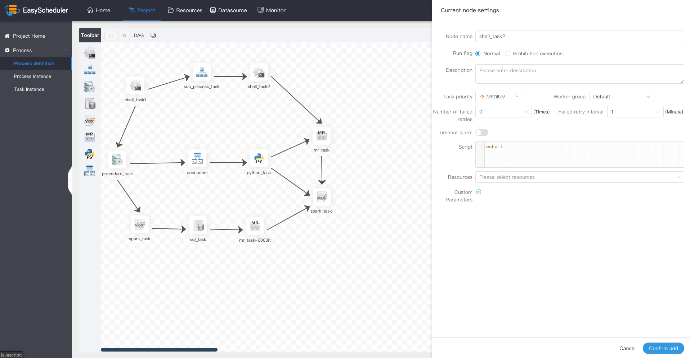
缘起
哎呦，不错哦

Slide 6
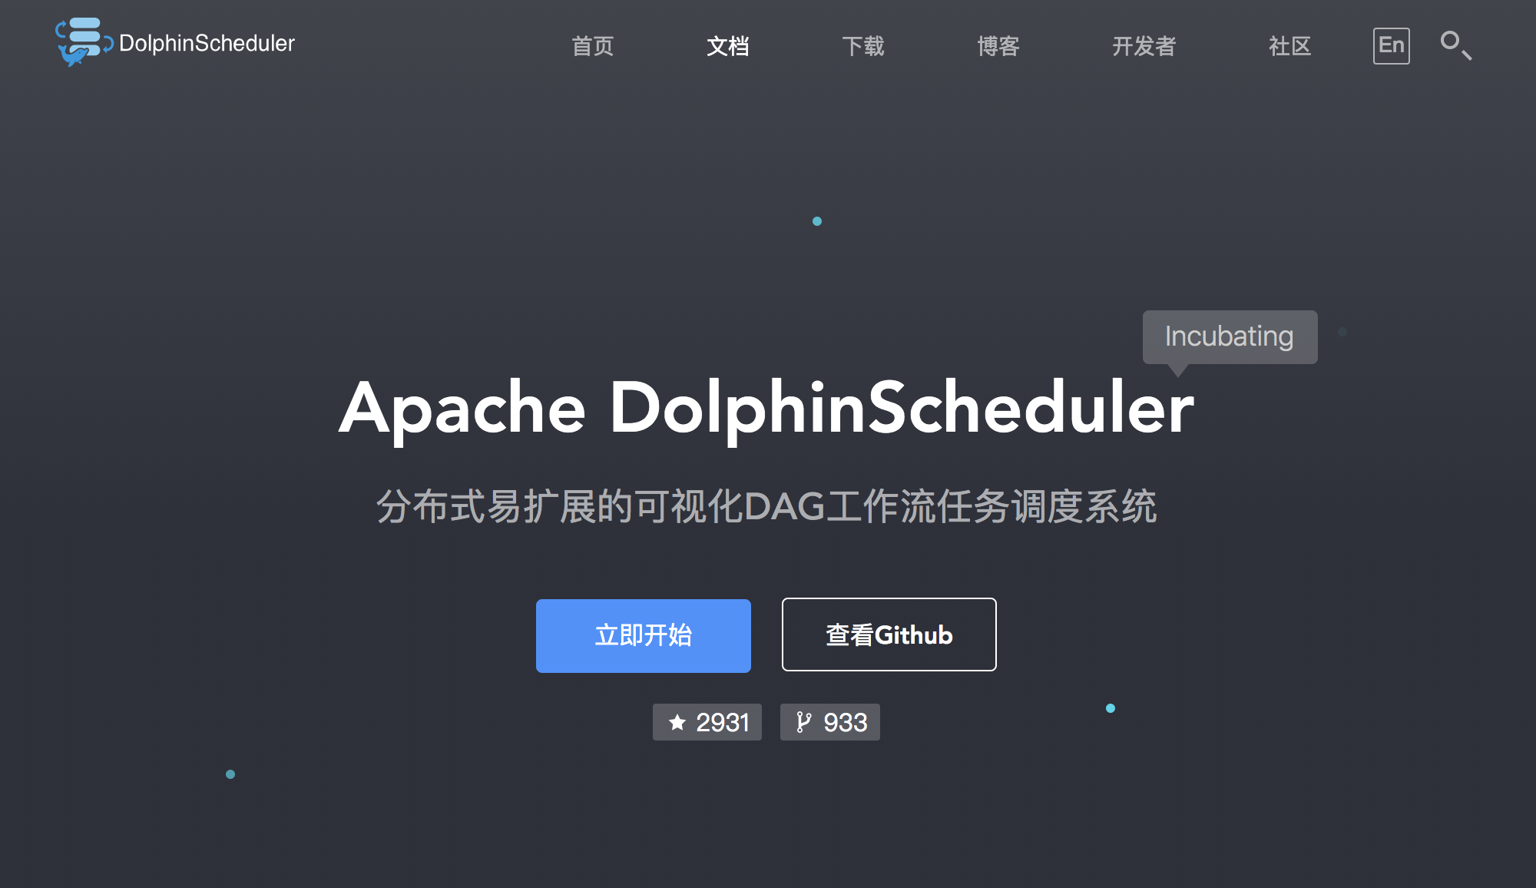
贡献官网

Slide 7
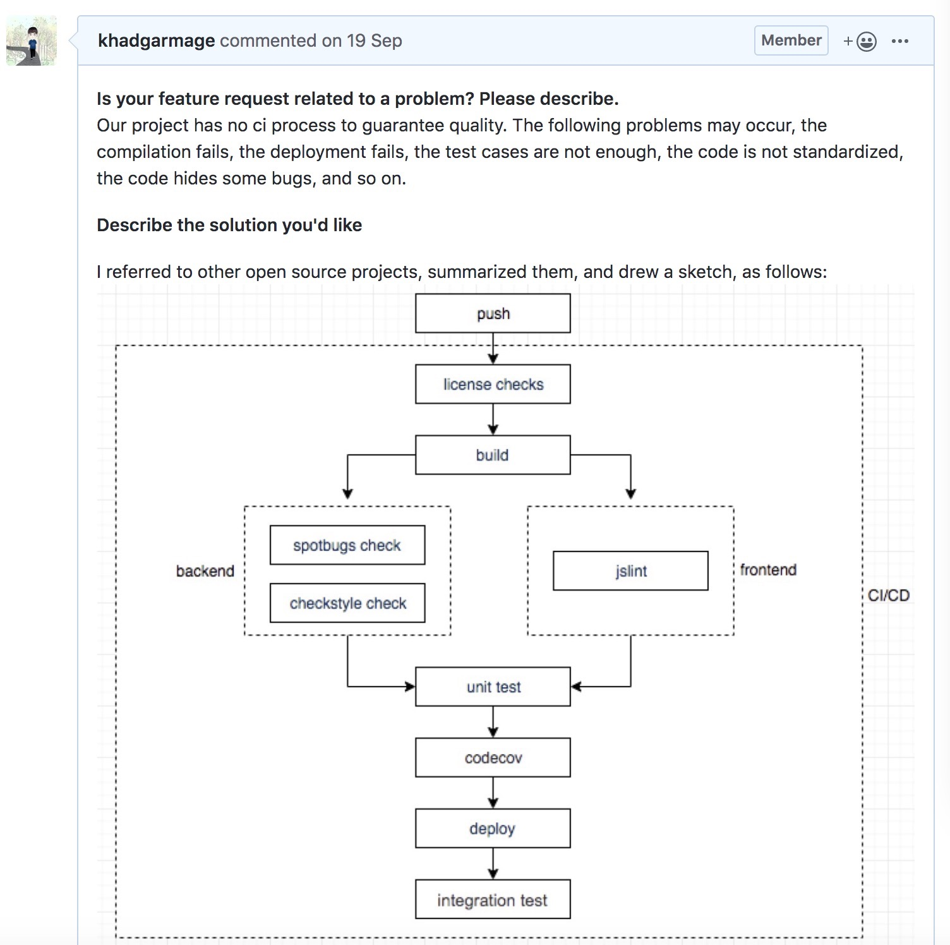
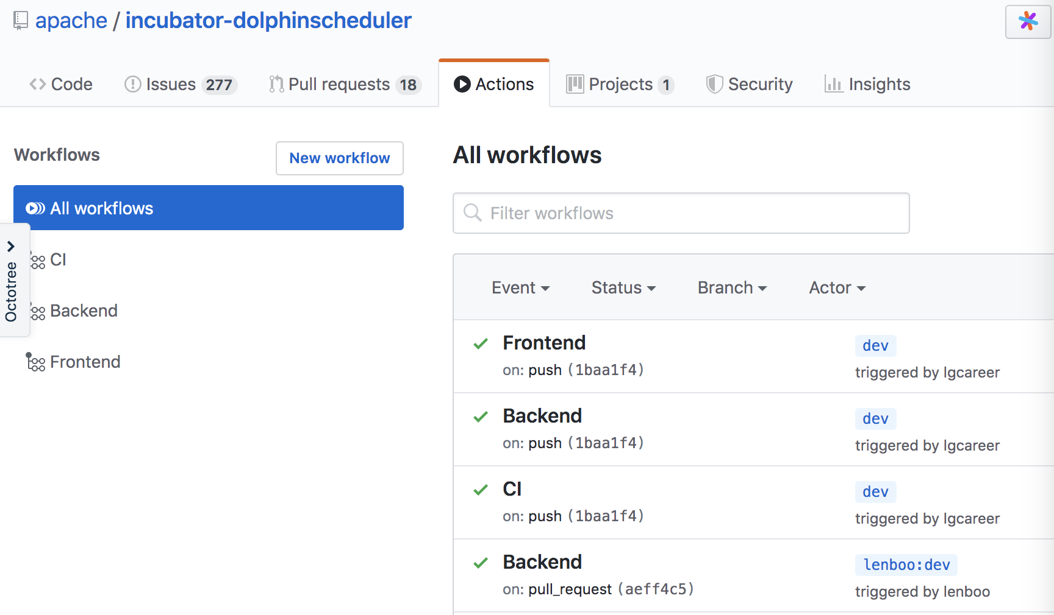
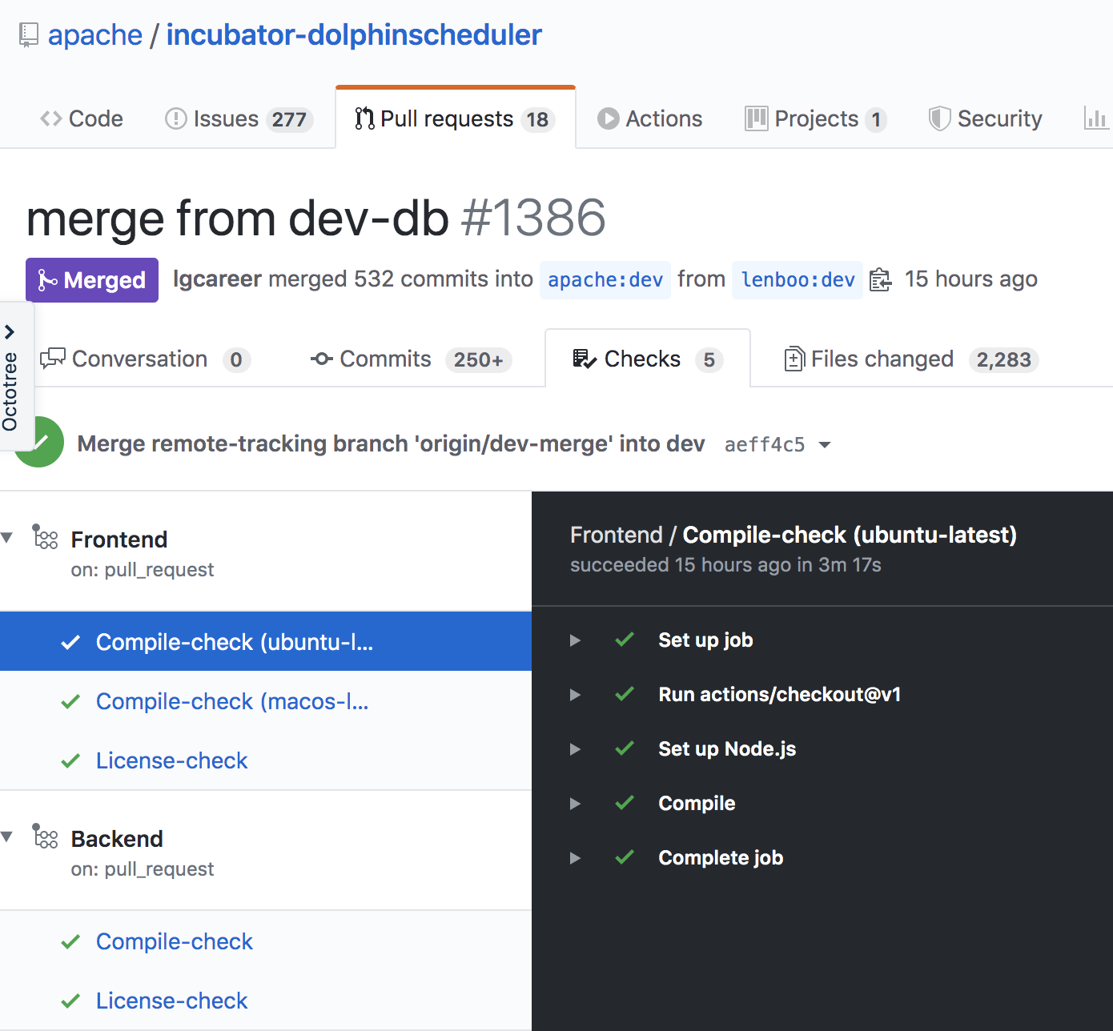
贡献CI(github action)

Slide 8
贡献其他
BUG修复
ISSUE回答
微信群问题解答
问题讨论

Slide 9
架构一览

Slide 10
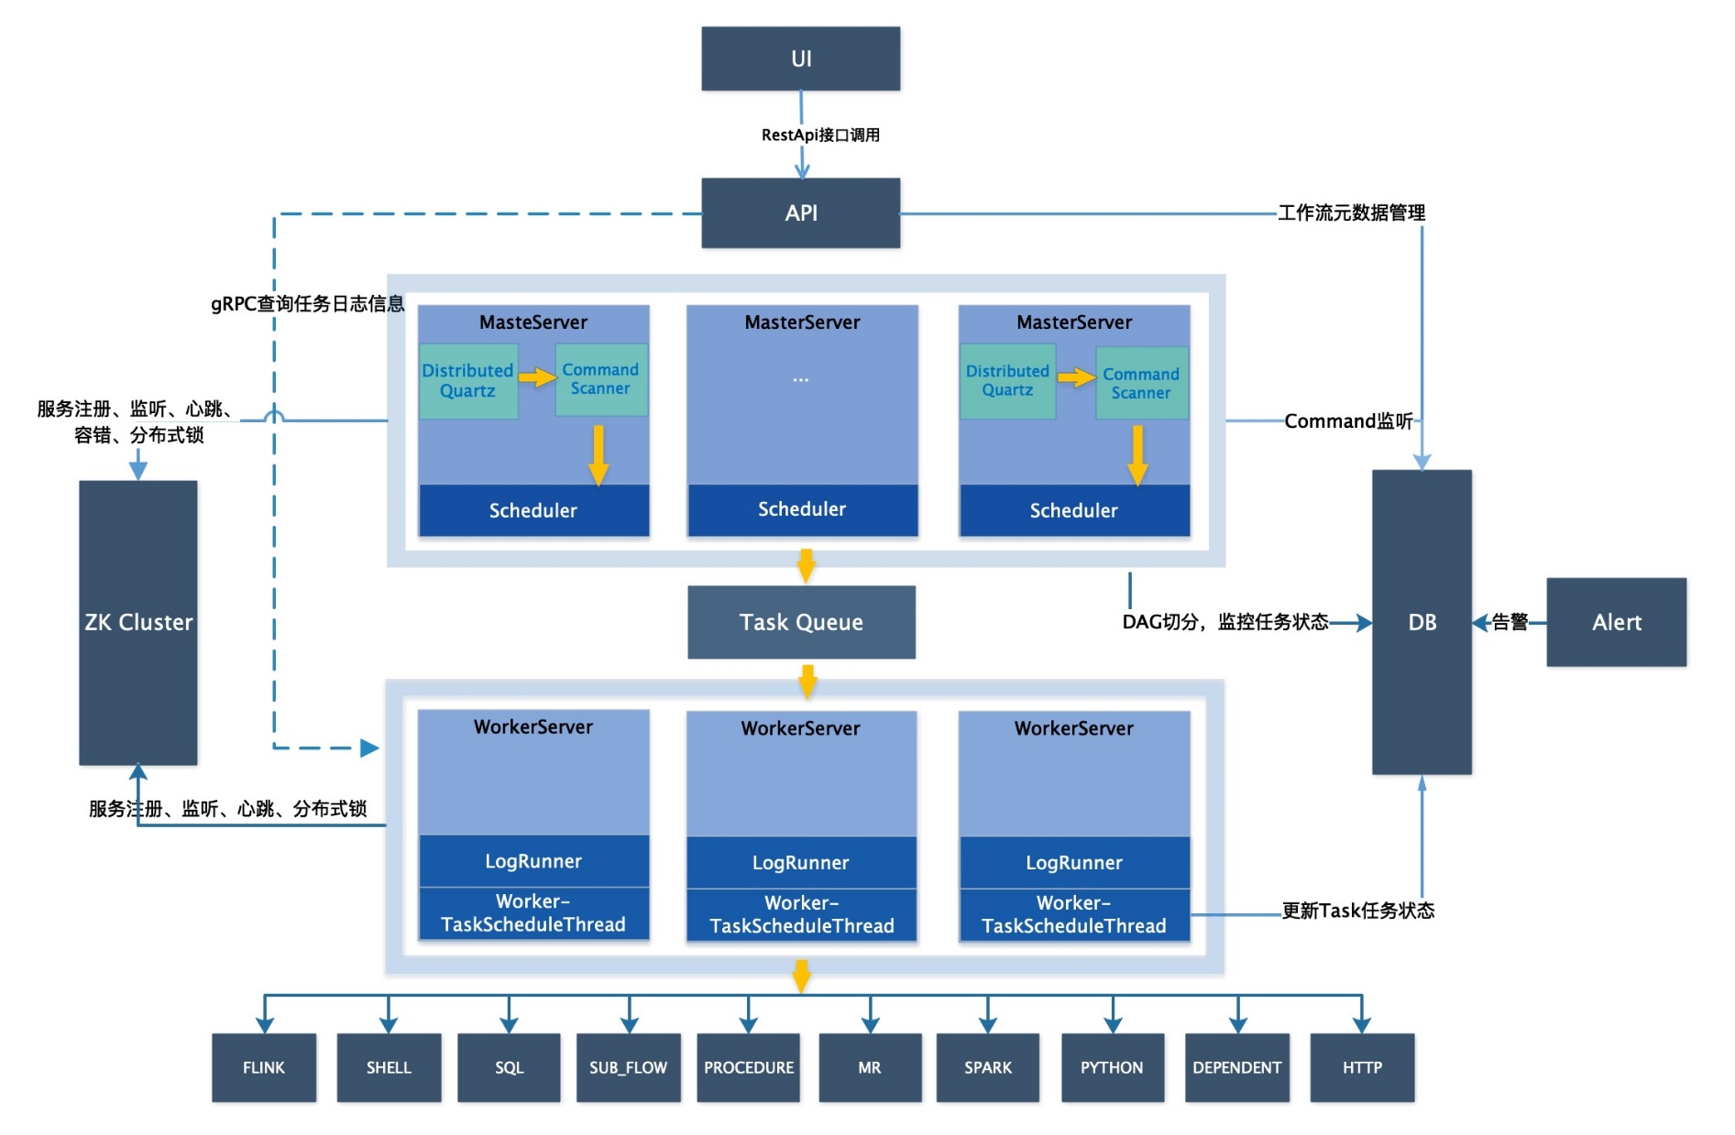
部署时涉及到的服务
Master Server: DAG任务切分的调度器
Worker Server: 执行执行
Log Server: Task日志查询
Alert Server: 告警
API Server: Rest Api Server
Nginx + UI: 前端
Zookeeper: 锁/队列/集群管理
DB: 数据存储

Slide 11
部署的简化

Slide 12

梯度部署
Cloud DS
Mini DS
学习、调研、业务简单刚起步
Node DS
业务增长较快，相对复杂，可靠性要求
Cloud DS
业务复杂、可靠性、成本、对k8s熟悉
Node DS
Mini DS

Slide 13

Mini DS
外部依赖DB
单节点单进程部署
单节点docker-compose部署
PROCESS
CONTAINER
UI
Alert
Master
API Server
Master
Worker
Zookeeper
API
Log
Worker
Bins/Libs
Bins/Libs
Bins/Libs
Bins/Libs
Bins/Libs
Docker
Node OS
Node OS
一个进程
去掉Nginx，由进程本身承担WebServer的功能
由本地线程承担zookeeper队列和锁的功能
docker-compose管理所有container
API Server合并原API Server + UI + Alert
Master=原Master
Worker合并Worker + Log
每个服务都独立部署

Slide 14
Mini DS
架构要求: zk组件和webserver可替换
zookeeper抽象, 可用etcd, 线程去实现锁和队列的功能
Webserver可以选择 jetty 替换 nginx
不足:
单点，可靠性无法保证
处理业务能力有限

Slide 15


Node DS
DB
Node
HAProxy
Node
Worker
API Server
Master
Node
Worker
Node
API Server
Node
API Server
UI
Alert Server
Master
Worker
Zookeeper Cluster
Log Server
Worker
Master

Slide 16
Node DS
架构要求
增加配置中心管理, 支持UI进行配置管理，热更到各个Node
不足
任务的Log是存储在本地Node节点上的，如果节点挂掉，无法查看Log
不能动态伸缩，对运维的要求高

Slide 17

Cloud DS
POD自动扩缩容
Node A
Node B
Node C
Node X
Pod
Pod
Pod
Pod
API Server
API Server
Worker
Worker
Pod
Pod
Pod
…
Pod
Master
Worker
Master
Worker
Pod
Pod
Pod
Pod
Zookeeper
Zookeeper
Zookeeper
Master
持久卷(NAS) or hbase
DB

Slide 18
Cloud DS
架构要求
任务Log需要持久化共享存储，Log存储抽象存Hbase or Filesystem
Graceful shutdown, 尽量降低对业务影响
缺点
K8S的运维经验
优点
动态伸缩，节省资源
本身的维护成本低

Slide 19
Cloud DS
作为云厂商的服务，不需要部署，按照实际使用资源结算

Slide 20
CI/CD

Slide 21
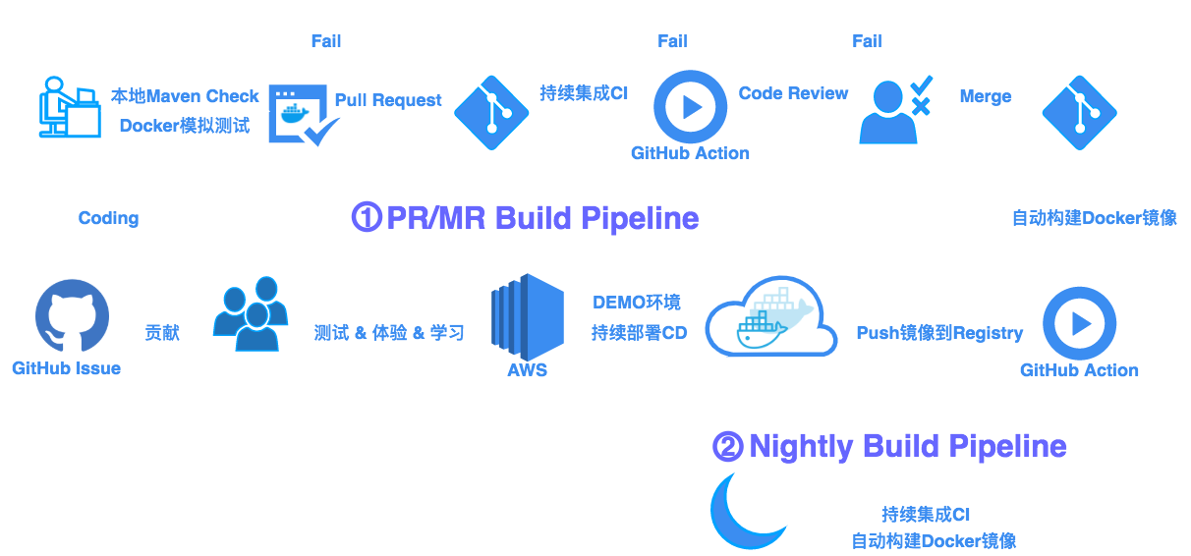
Build视图
一致的运行环境(dev/test/prod)
Build once, run everywhere
两种Trigger Build Pipeline
一个完整的闭环

Slide 22
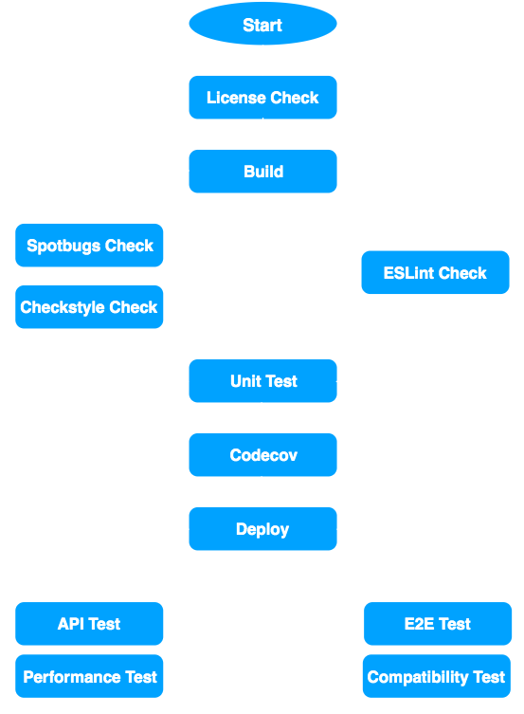
质量视图
PR/MR场景:
非阻塞，快速发现问题
基础的E2E Test Case
不包含Performance Test Case
根据代码(前后端)触发不同的Case
Backend
Frontend
Nightly场景:
全部的E2E Case
Performance Test Case
Backend
Frontend

Slide 23
Thanks

